Slide 1

Word Embeddings
تضمين الكلمات
Bridging the Gap Between Symbols and Semantics

Slide 2
المحتويات
- لماذا نحتاج لل “word embeddings“ ؟
- التشابه في الفضاء المتجهي ((Similarity in vector space
- التضمين الفئوي وجداول التضمين (Categorical Embeddings & Embedding tables)
- النماذج المدربة مسبقاً (word2vec و GloVe)

Slide 3
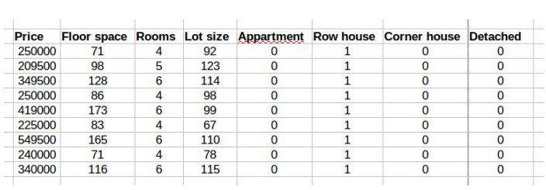
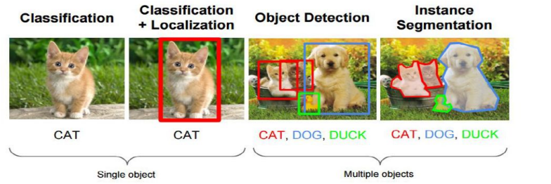
مقدمة
الفرق بين البيانات المهيكلة (structured) وغير المهيكلة (unstructured)
التحدي في معالجة اللغات الطبيعية (NLP) وكيف تتعامل الحواسيب مع الكلمات كأرقام.
بيانات مهيكلة (structured)
بيانات غير مهيكلة (unstructured)

Slide 4
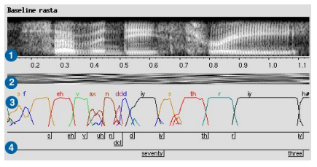
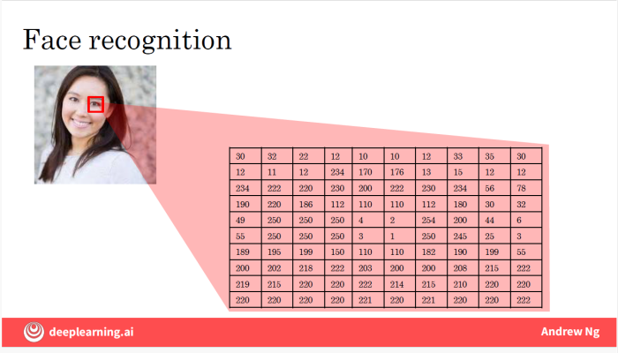
الرؤية الحاسوبية (CV) مستمرة — بينما معالجة اللغة الطبيعية (NLP) فئوية
في الرؤية الحاسوبية: الأبجدية تتكون من قيم البكسلات (0–255) في معالجة اللغة الطبيعية: الأبجدية أو المفردات تتكون من رموز أو مؤشرات داخل القاموس
الرؤية الحاسوبية (CV)
البيانات رقمية ومستمرة بطبيعتها. • القيم المتقاربة تعني شدات إضاءة متقاربة. • لا تحتاج إلى خطوات إضافية لتمثيل البيانات. • التحدي الأساسي هو فهم العلاقات والخصائص المكانية
معالجة اللغة الطبيعية (NLP)
- كيف يمكن ترميز/رقمنة الرموز لكي يفهمها الحاسوب؟
يجب أن يتضمن الترميز مفهوم التشابه بين العناصر.
الكلمات المتشابهة يجب أن تمتلك تمثيلات متشابهة.
ما يتبقى هو: كيف نفهم العلاقات والخصائص التسلسلية
البكسلات تعتبر غير مهيكلة لكنها مهيكلة ضمنيا (و تعبر عن شدة الضوء )

Slide 5
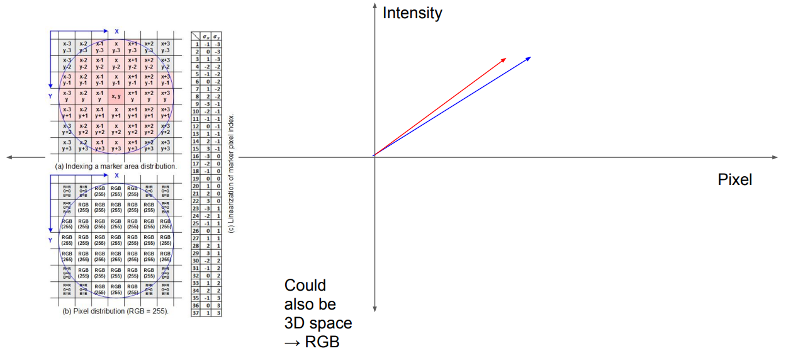
يمكننا قياس مدى التشابه بين بكسلين في الفضاء المتجهي

Slide 6
مشكلة تمثيل الكلمات بالمؤشرات
- رقم الكلمة داخل القاموس لا يحمل معنى
- نحتاج إلى خصائص تصف الكلمات
ما الذي نحتاجه؟
- تحويل الفضاء الفئوي إلى فضاء متجهي
- الكلمات المتشابهة يجب أن تكون متقاربة
- هذا التحويل يسمى Embedding

Slide 7
ما هي Embeddings؟
- تمثل الكلمات باستخدام متجهات كثيفة Dense vectors
- كل بعد يمثل خاصية كامنة Latent Feature
- يتم تعلمها تلقائياً
بعد التدريب
كيف نفعل هذا ؟
• الكلمات تصبح متجهات
• الكلمات ذات المعنى المتقارب تصبح قريبة في
الفضاء المتجهي
• يمكن قياس التشابه بينها
- نضع طبقة Embedding داخل النموذج
- نحسب الخسارة Loss
- يقوم المحسن Optimizer بتحديث الأوزان

Slide 8

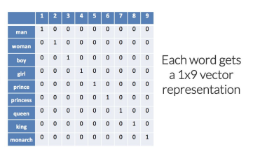
مشكلة تمثيل الكلمات باستخدام One-Hot Encoding
كل كلمة يتم تمثيلها بمتجه يحتوي على 1 واحد والباقي أصفار
التمثيل عالي الأبعاد Sparse
الكلمات المتشابهة لا تمتلك أي علاقة رياضية مباشرة.
يؤدي إلى زيادة عدد الأوزان واحتمالية الـ Overfitting.

Slide 9
كيف نحدد خصائص الكلمات؟
في Machine Learning
يتم تصميم الخصائص يدويًا. أمثلة:
WordNet
POS Tags
Co-occurrence
في Deep Learning
الشبكة تتعلم الخصائص تلقائيًا.
نحدد فقط حجم الـ Embedding Vector.

Slide 10
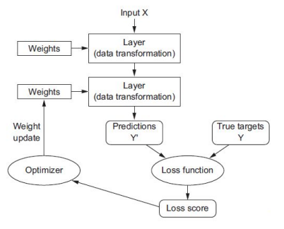
تعلم قيم الـ Embeddings
يتم وضع طبقة Embedding داخل النموذج.
يتم حساب الخطأ (loss)
يستخدم Optimizer لتحديث الأوزان.
يتم التعلم باستخدام Backpropagation

Slide 11
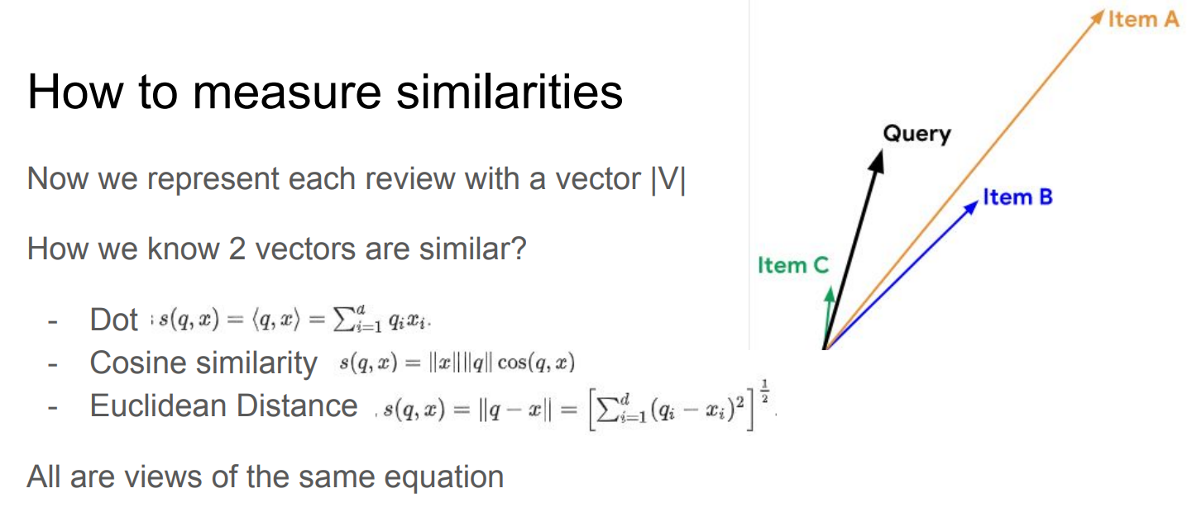
أهمية التشابه بين المتجهات
الشبكات العصبية تعتمد على Dot Product
التشابه يقاس باستخدام:
Dot Product
Cosine Similarity
Euclidean Distance
المتجهات المتشابهة تنتج قيمًا أعلى عند المقارنة.

Slide 12
الفرق بين البيانات الرقمية والفئوية
Numerical Features:
القيم المتقاربة تحمل معنى متقارب.
يمكن استخدامها مباشرة.
Categorical Features:
القيم مجرد رموز.
لا يوجد معنى رياضي مباشر بينها.
لذلك نحتاج Embeddings

Slide 13
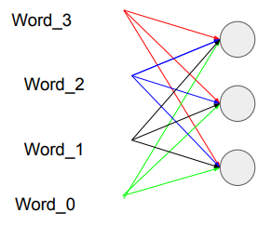

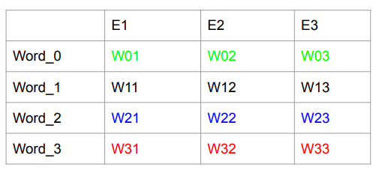
مصفوفة التضمين (Embedding Matrix)
كل صف يمثل كلمة.
كل عمود يمثل خاصية Feature
عند إدخال كلمة يتم اختيار الصف المقابل لها.
هذا الصف هو التمثيل المتجهي للكلمة.

Slide 14
ماذا حتى الآن؟
لكلمات ليست أرقامًا ذات معنى مباشر.
نحتاج تحويل الكلمات إلى متجهات كثيفة Dense vectors
الـ Embeddings تحفظ التشابه بين الكلمات.
الشبكات العصبية تتعلم هذه التمثيلات تلقائيًا.

Slide 15
لماذا تعمل Bag of Words أحيانًا؟
تمثل الجملة بدلًا من تمثيل كل كلمة منفردة.
الجمل المتشابهة تشترك في كلمات متقاربة.
لكنها ما زالت تعاني من:
Sparsity
فقدان ترتيب الكلمات
غياب السياق

Slide 16
Thank You

